Slide 1
大學專題報告
政府開放資料之停車資訊應用
海洋大學—資訊工程學系
報告人：Sam Cheng 報告時間：20180926

Slide 2
目錄
CONTENTS
01
02
03
04
05
目的動機
系統架構
使用技術
重點功能
Demo

Slide 3
研究目的動機
Purpose Of Research
動機
市面比較

Slide 4
動機
Motivation
1
出門在外，找不到停車位?
2
下車辦事，停車費多少了?
3
想要取車，忘了停哪裡了?

Slide 5
目的
Target
1
提升公開資料可讀性
2
一手掌握停車功能
3
減輕使用者心理負擔
Notes:
2.因為我們主打停車相關功能,所以我們決定用app的形式讓使用者出門在外也能有很多方便的功能可以使用
3.使用者不用擔心找不到停車場找不到停車位 停車費超支

Slide 6

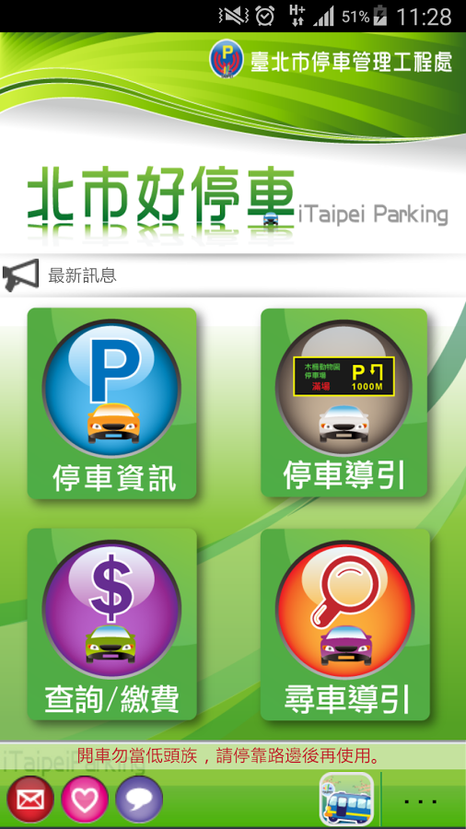
市面APP比較
APP Comparison
国
擁有:
搜尋停車場
查停車費
常用停車場
導航
沒有:
停車收費計算功能

Slide 7
系統架構
System Structure
System
User

Slide 8
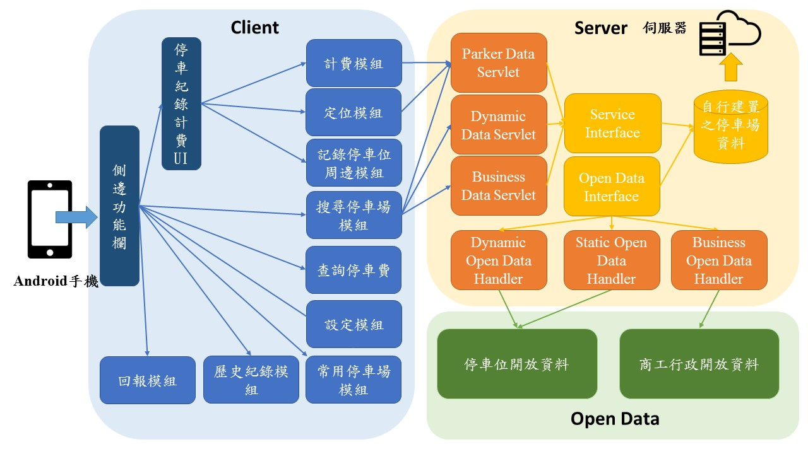
系統架構
System Structure

Slide 9
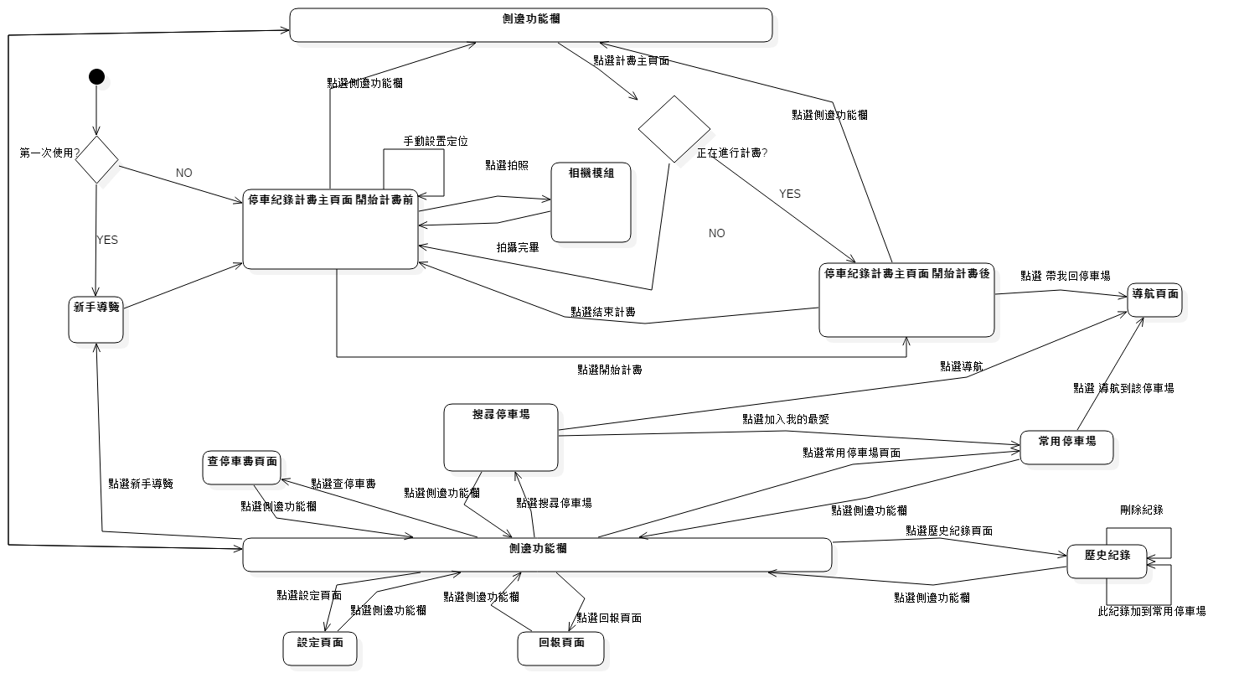
流程設計
Process design

Slide 10
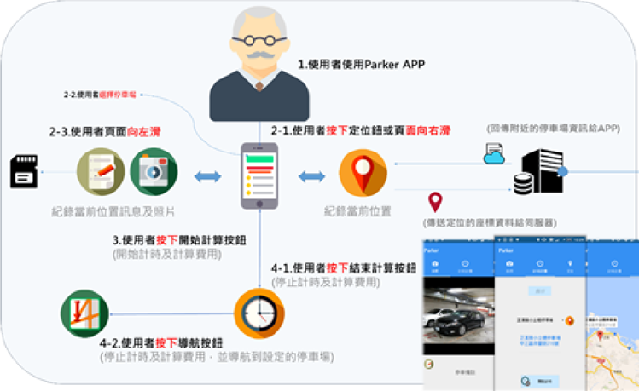
使用者設計
User design

Slide 11
使用技術
Technology
Data Processing

Slide 12
公開資料
Open Data
基隆市政府開放資料平台
停車場資訊
新北市政府開放資料平台
動態剩餘車位
台北市政府開放資料平台
收費資訊
商工行政資料開放平台
商圈資訊

Slide 13
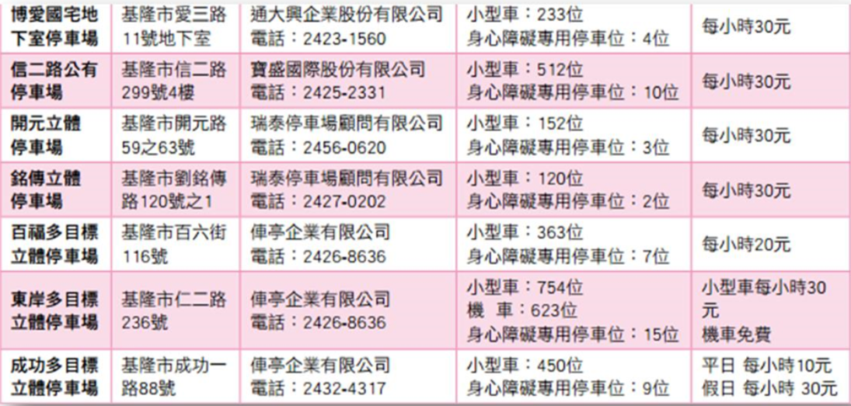
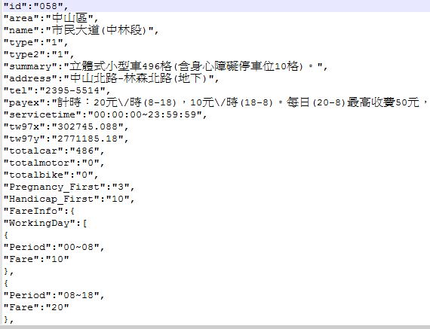
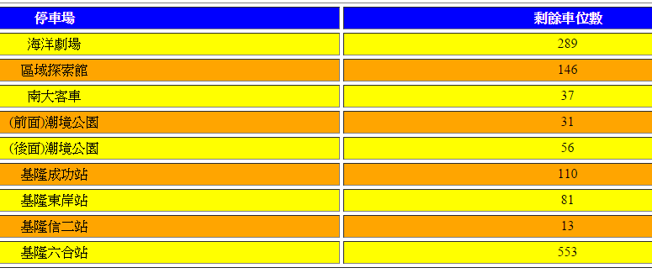
公開資料
Open Data

Slide 14
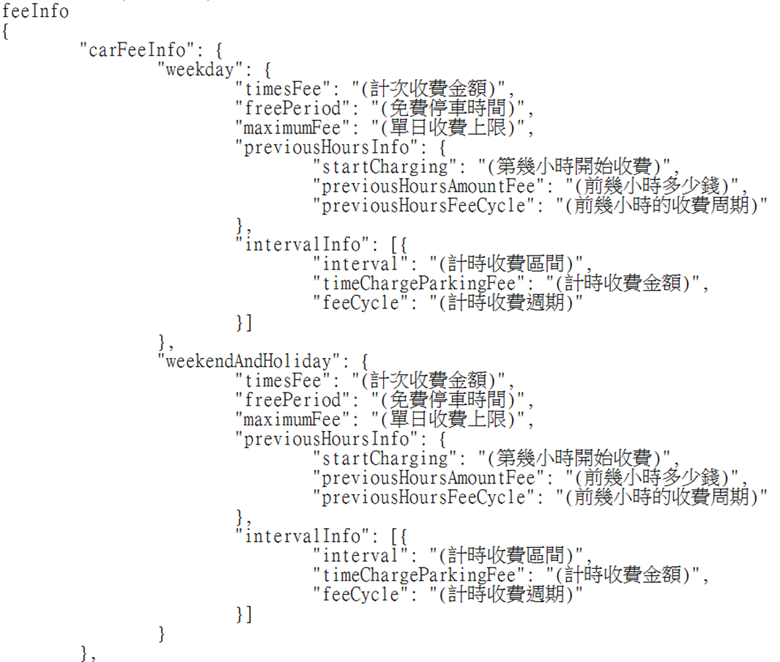

JSON

Slide 15
重要功能
Features

Slide 16
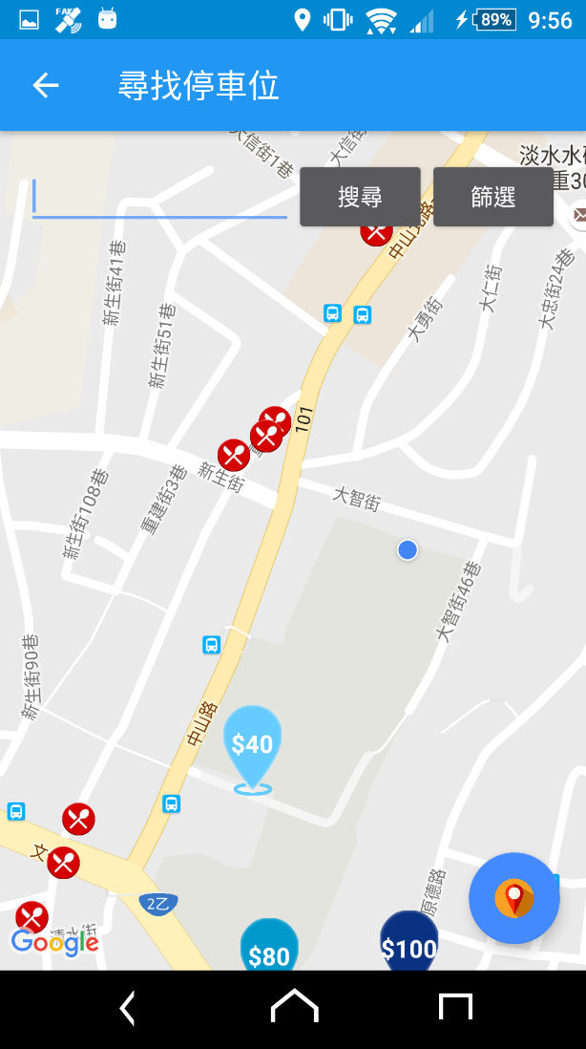
搜尋停車場
搜尋功能
篩選器
導航

Slide 17
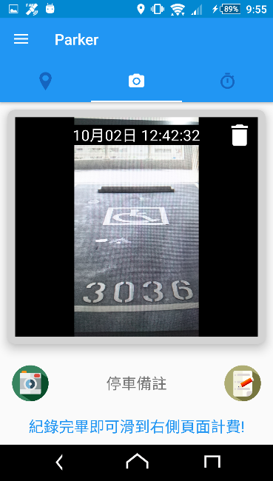
紀錄停車
定位
拍照

Slide 18
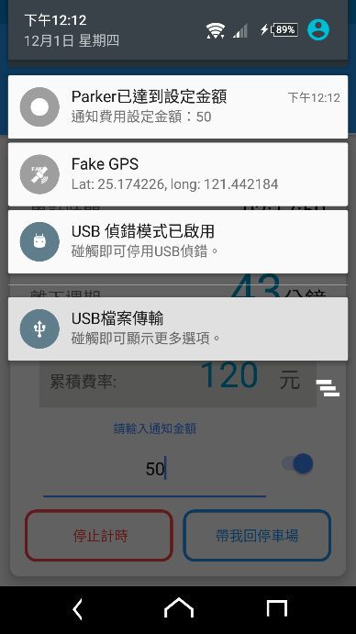
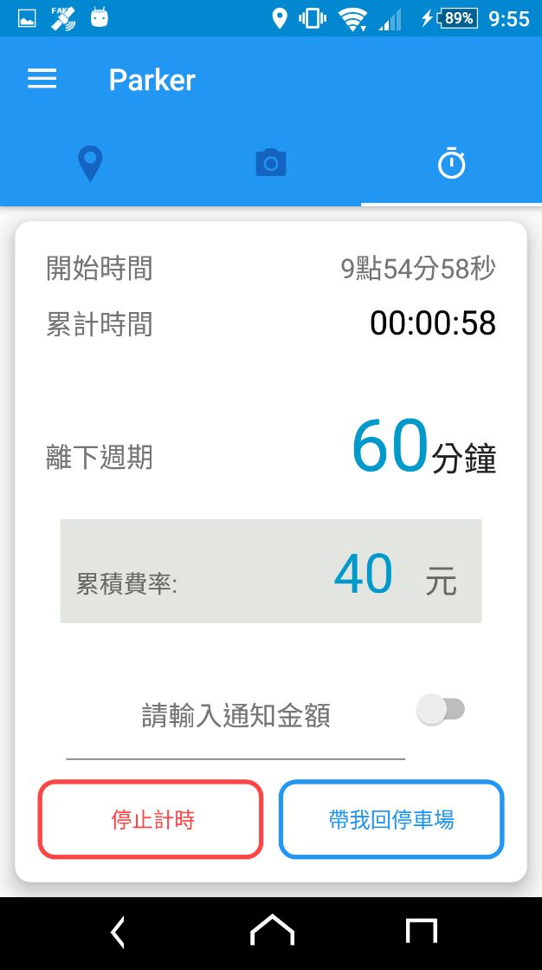
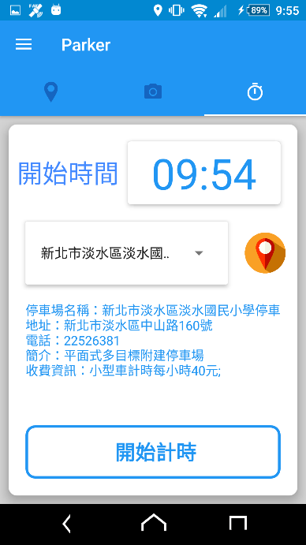
計時計費
計時
費率計算
推播提醒

Slide 19
成品
Demo

Slide 20
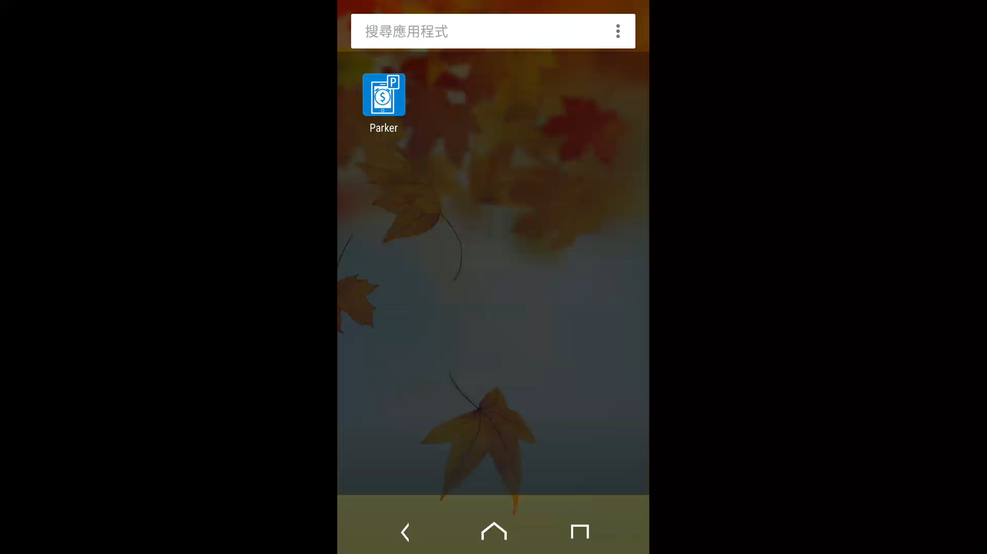
成品
Demo

Slide 21
感謝各位專家批評指正
THANK YOU FOR WATCHING

Slide 22
公開資料
Open Data

